Slide 1
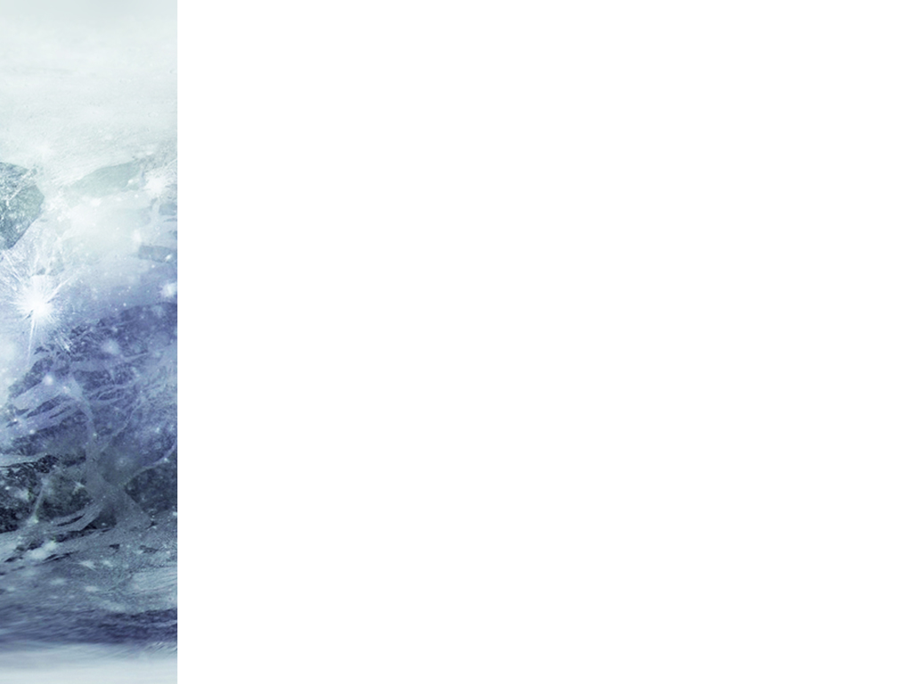
Наріжний Андрій Ярославович, учень 6-В класу комунального закладу Кагарлицької міської ради «Кагарлицький ліцей №3» м. Кагарлик
КАГАРЛИЦЬКЕ МІСЬКЕ ТЕРИТОРІАЛЬНЕ ВІДДІЛЕННЯ МАН УКРАЇНИ
Комунальний заклад Кагарлицької міської ради «Кагарлицький ліцей №3»
Всеукраїнський інтерактивний конкурс «МАН-Юніор Дослідник 2026»
Дослідження впливу місячного пилу на технічні поверхні та способи їх захисту
Керівник проєкту: Наконечна Світлана Миколаївна
заступник директора з навчальної роботи комунального закладу Кагарлицької міської ради «Кагарлицький ліцей №3» м. Кагарлик

Slide 2
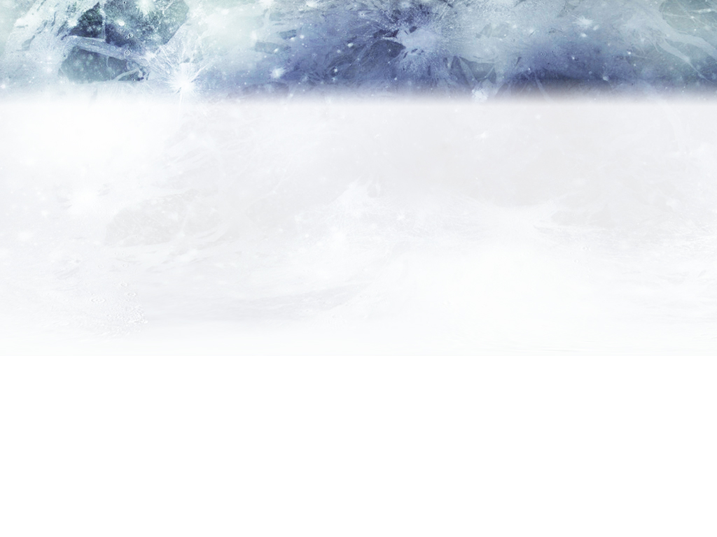
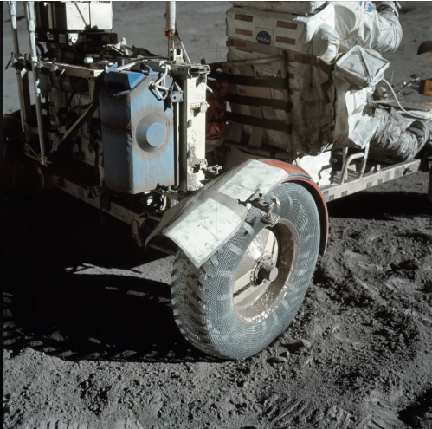
Актуальність дослідження
Місячний пил, реголіт, такий липкий, що астронавти “Аполлон-17” скаржилися на його запах, схожий на порох – це через реакцію з киснем у модулі.
Під час космічних місій, було виявлено що часточки пилу налипають на скафандри та прилади, пошкоджує рухомі механізми, знижує ефективність сонячних панелей, а також може спричинити перегрів електроніки, що заважає проводити дослідження.
Тому дослідження механізмів прилипання пилу є важливим для розробки майбутньої місячної техніки.
Рис. 1. Зламане заднє крило місячного ровера через місячний пил, під час місії Аполлон-17, у 1972 році.
Джерело: https://www.reddit.com/r/space/comments/4br8fi/during_the_apollo_17_mission_in_1972_the_rear/?tl=uk

Slide 3
Мета роботи – дослідити вплив аналогів місячного пилу на різні поверхні та знайти ефективні способи їх захисту.
Предмет дослідження: вплив місячного пилу та методи захисту від нього.
Завдання дослідження
Проаналізувати фізичні властивості місячного пилу та пояснити явище електростатичного заряду внаслідок тертя;
Дослідити та порівняти поведінку різних аналогів пилу при взаємодії з технічними поверхнями;
Запропонувати способи захисту поверхонь від впливу пилу;
Зробити висновки щодо впливу пилу на космічну техніку.
Об’єкт дослідження: поверхні з різних матеріалів.

Slide 4
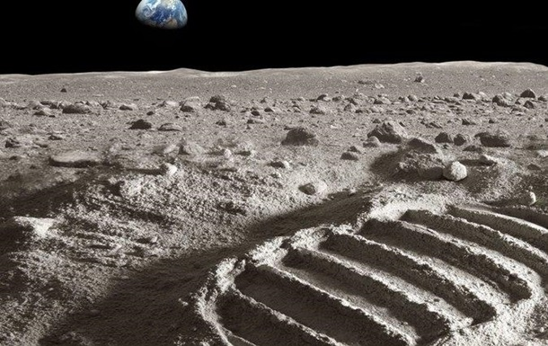
Місячний пил – це тонкий, пухкий поверхневий шар пилу та уламків порід, що покриває весь Місяць.
Інша назва – РЕГОЛІТ.
Місячний пил містить силікати - матеріал, який часто зустрічається на небесних тілах з вулканічною активністю.
Цей пил дрібний, як пудра, і гострий — як скло.
Чому він небезпечний?
Рис. 2. Зображення місячного пилу
Джерело: https://ua.korrespondent.net/tech/science/4184719-stvoreno-prystrii-dlia-otrymannia-kysnui-z-misiachnoho-pylu
Гостра, електростатична структура
Пошкоджує скафандри та техніку
Прилипає до поверхонь

Slide 5
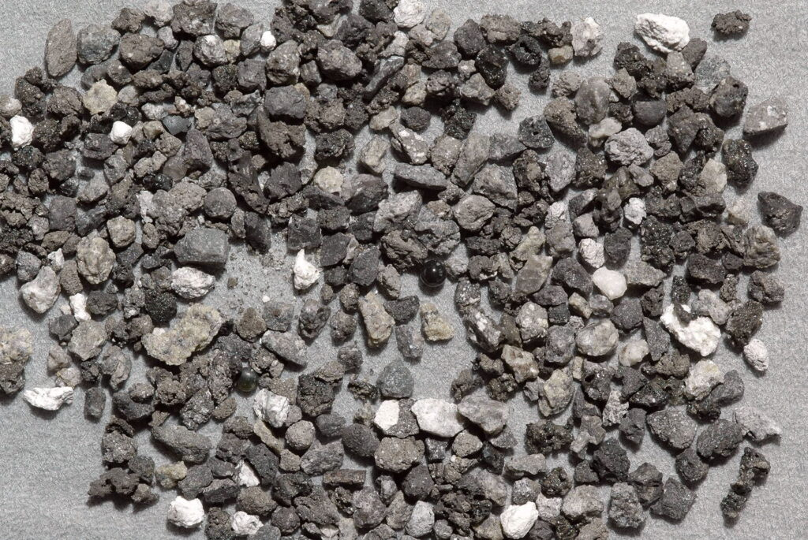
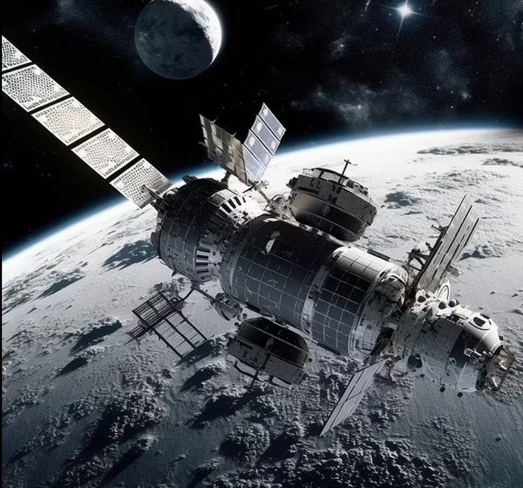
На Місяці немає повітря та вологи, тому кожна порошинка працює як маленька батарейка, що накопичує заряд.
Причини зарядження:
Через відсутність атмосфери та вологи на поверхні Місяця;
Рис. 3. Місячний реголіт.
Джерело: https://universemagazine.com/esa-nakopychuye-regolit-dlya-budivnycztva-rivnogo-misyachnogo-majdanchyka/
2. Фотоелектричний ефект;
3. Сонячний вітер;
4. Трибоелектричний ефект.
Цей заряд може бути таким сильним, що пил піднімається над місячною поверхнею, підвищуючи ризик його потрапляння всередину апаратури і, як наслідок, людські легені.
Рис. 4. Космічна станція.
Джерело: https://focus.ua/

Slide 6
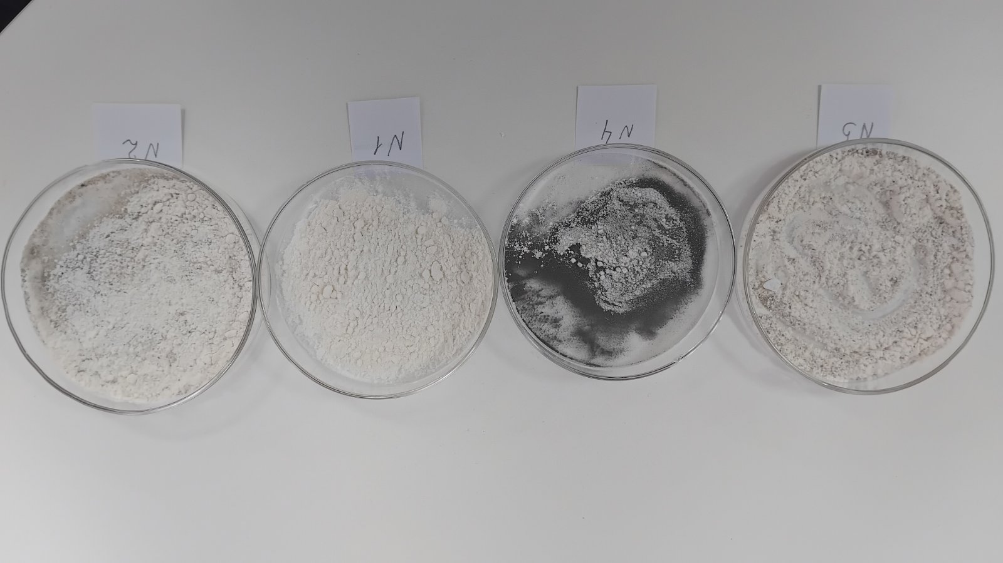
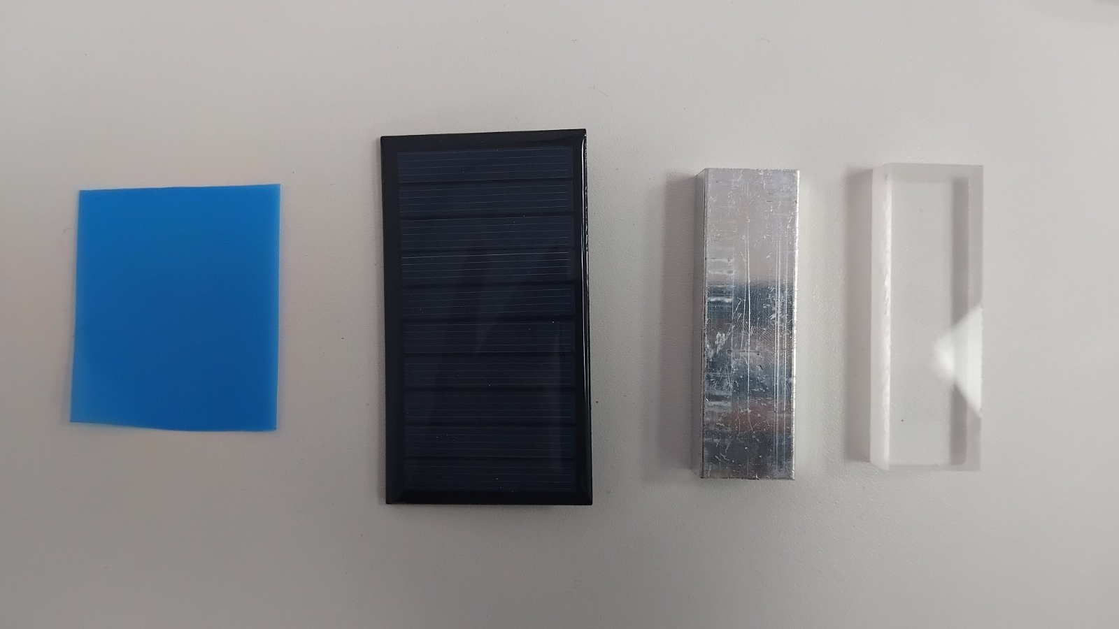
В роботі ми дослідили саме тертя частинок, щоб наочно дослідити явище електростатичного притягання пилу та оцінити інтенсивність його прилипання до матеріалів.
Суміш №1 = 100% пшеничне борошно;
Суміш №2 = 70% пшеничного борошна, 30% просіяного дрібного піску;
Суміш №4 = 70% пилу від дрібнозернистого наждачного паперу, 30% пшеничного борошна;
Суміш №5 = 50% борошна, 25% піску, 25% крейдяного порошку.
Рис. 5. Досліджувані зразки пилу.
Джерело: власне фото
Рис. 6. Досліджувані зразки матеріалу.
Джерело: власне фото

Slide 7
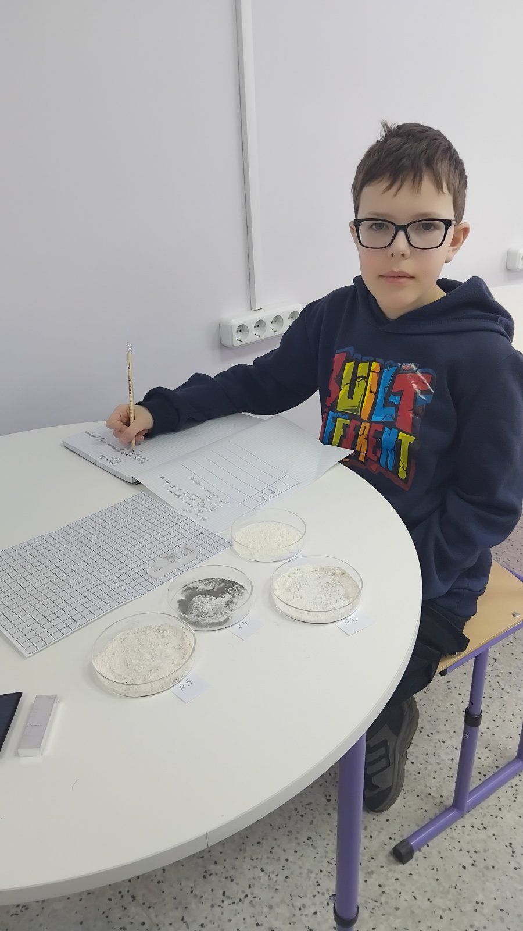
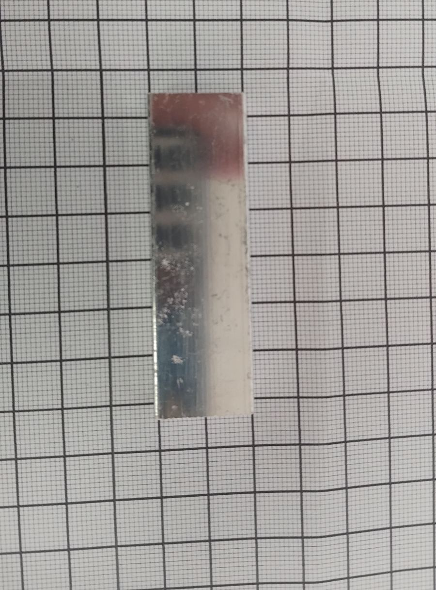
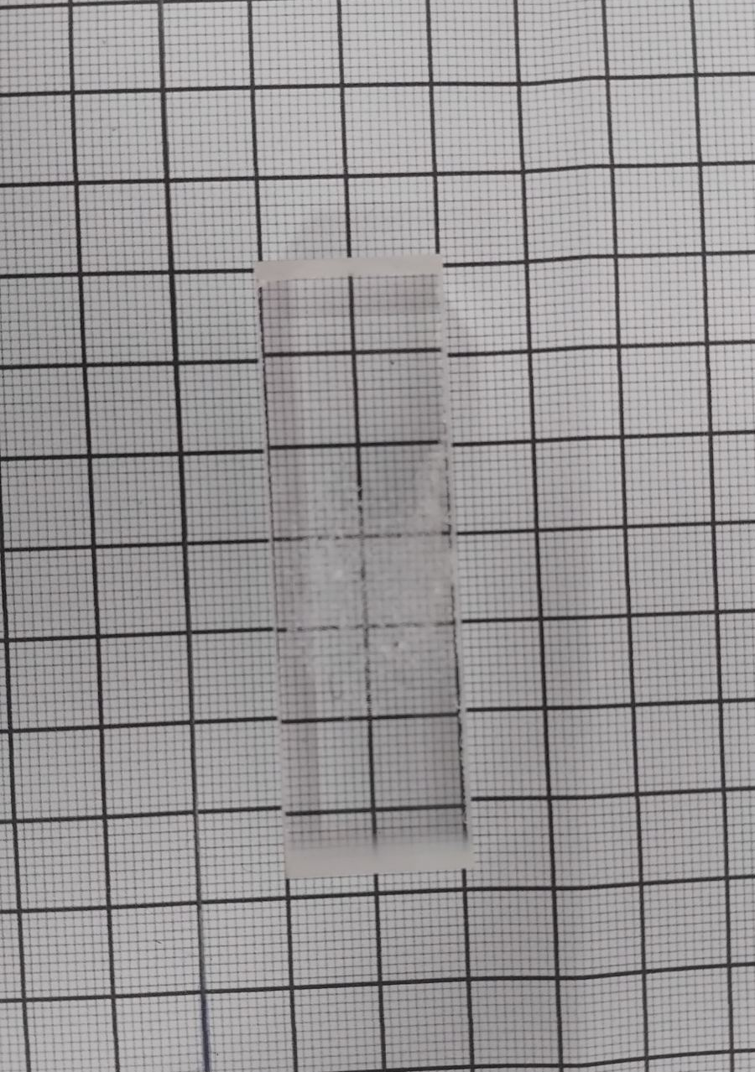
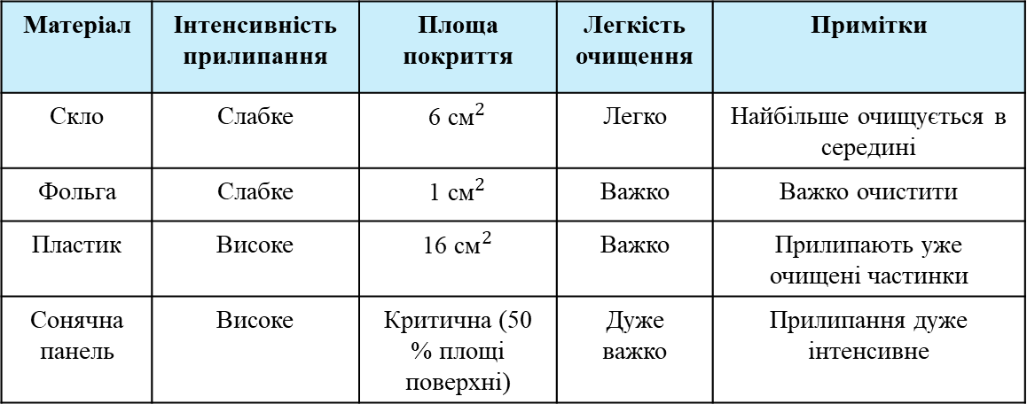
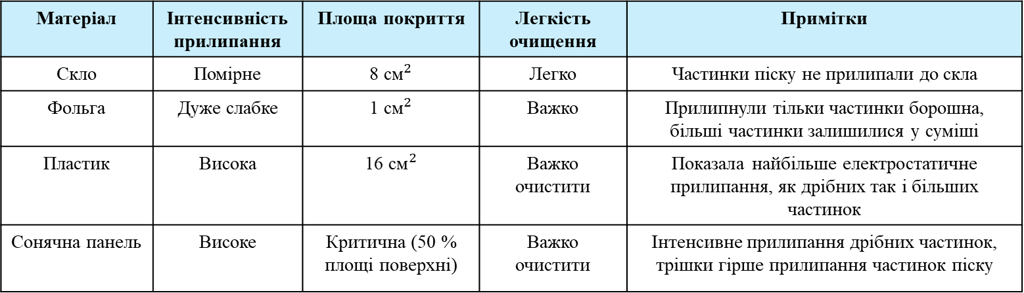
Результати дослідження
Таблиця результатів суміші №1
Матеріал | Інтенсивність прилипання | Площа покриття | Легкість очищення | Примітки
Скло | Слабке | 6 ${\text{см}}^{2}$ | Легко | Найбільше очищується в середині
Фольга | Слабке | 1 ${\text{см}}^{2}$ | Важко | Важко очистити
Пластик | Високе | 16 ${\text{см}}^{2}$ | Важко | Прилипають уже очищені частинки
Сонячна панель | Високе | Критична (50 % площі поверхні) | Дуже важко | Прилипання дуже інтенсивне
Рис. 8. Досліджуваний зразок
(метал)
Джерело: власне фото
Рис. 7. Проведення дослідження.
Джерело: власне фото
Таблиця результатів суміші №2
Матеріал | Інтенсивність прилипання | Площа покриття | Легкість очищення | Примітки
Скло | Помірне | 8 ${\text{см}}^{2}$ | Легко | Частинки піску не прилипали до скла
Фольга | Дуже слабке | 1 ${\text{см}}^{2}$ | Важко | Прилипнули тільки частинки борошна, більші частинки залишилися у суміші
Пластик | Висока | 16 ${\text{см}}^{2}$ | Важко очистити | Показала найбільше електростатичне прилипання, як дрібних так і більших частинок
Сонячна панель | Високе | Критична (50 % площі поверхні) | Важко очистити | Інтенсивне прилипання дрібних частинок, трішки гірше прилипання частинок піску
Рис. 9. Досліджуваний зразок
(скло)
Джерело: власне фото

Slide 8
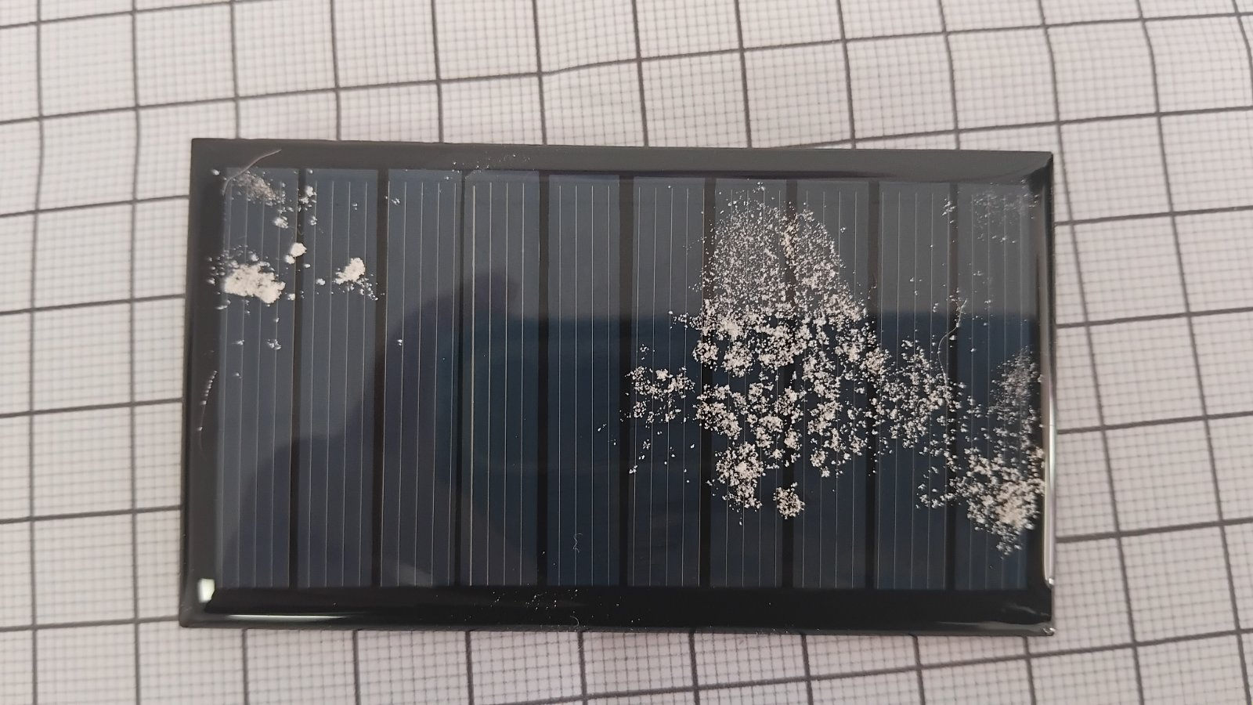
Таблиця результатів суміші №4
Матеріал | Інтенсивність прилипання | Площа покриття | Легкість очищення | Примітки
Скло | Слабке | Мінімальна | Легко | Тільки часточки борошна
Фольга | Дуже слабке | Мінімальна | Легко | Тільки часточки борошна
Пластик | Високе | Майже вся площа поверхні | Помірне | Є загроза пошкодженню поверхні
Сонячна панель | Високе | Майже вся площа поверхні | Важко | Є загроза пошкодженню поверхні
Таблиця результатів суміші №5
Матеріал | Інтенсивність прилипання | Примітки
Скло | Помірне | Частинки піску залишилися у суміші, прилипли тільки дрібні частинки
Фольга | Помірне | Частинки піску залишилися у суміші, прилипли тільки дрібні частинки
Пластик | Високе | Інтенсивне прилипання всіх частинок суміші
Сонячна панель | Високе | Інтенсивне прилипання всіх частинок суміші
Рис. 10. Досліджуваний зразок
(сонячна панель)
Джерело: власне фото

Slide 9
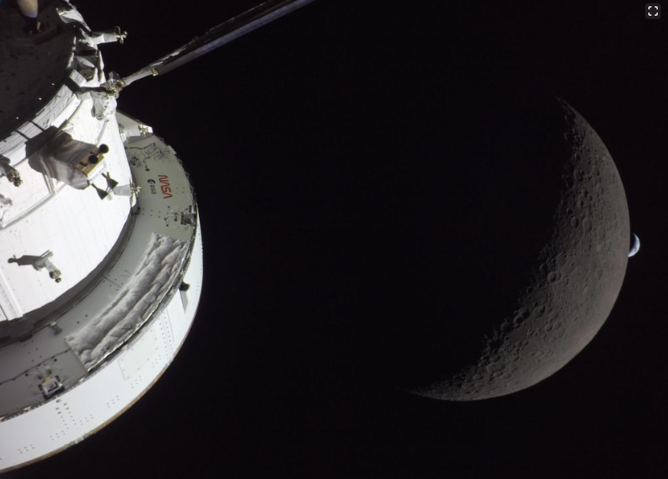
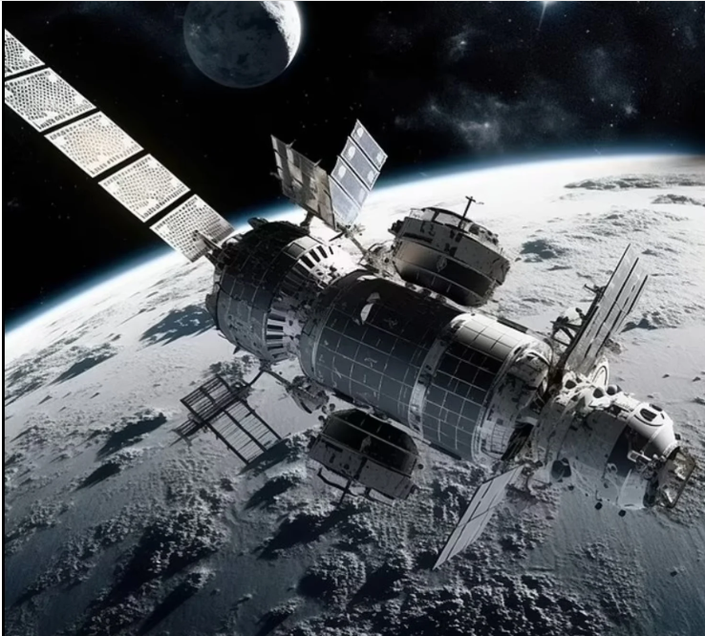
СПОСОБИ ЗАХИСТУ ПОВЕРХОНЬ ВІД ВПЛИВУ ПИЛУ
Застосування матеріалів з гладкою поверхнею, для кращого очищення;
Конструювати поверхню техніки під певним кутом, що забезпечить зменшення накопичення пилу, оскільки він просто буде осипатися;
Використання захисту поверхні, які зменшать силу зчеплення пилу з поверхнею;
Рис. 11. Фото під час космічної експедиції Artemis II, важливий етап підготовки до створення баз на Місяці, де проблема пилу впливає на роботу техніки.
Джерело: NASA
Використання допоміжних засобів, щіток та інших елементів для видалення пилу з поверхонь;
Використання технологій вібрації для очищення поверхонь без прямого контакту;
Використання електричних полів для відштовхування пилу, який має електростатичний заряд.
Рис. 12. Вчені вважають, що місячний пил представлятиме велику проблему для місячної космічної станції.
Джерело: https://focus.ua, фото: Daily Mail

Slide 10
Висновки дослідження
Наше дослідження показало що інтенсивність прилипання пилу залежить від типу матеріалу, його структури та властивостей поверхні. Деякі матеріали характеризуються більшою здатністю до накопичення пилу, що ускладнює їх очищення, тоді як інші — менш схильні до забруднення.
Порівняння різних зразків пилу показало, що їх поведінка також відрізняється, зокрема за ступенем прилипання та здатністю утримуватися на поверхні.
Місячний пил знижує ефективність, пошкоджує та ускладнює роботу техніки.
Використовуючи дані експерименту було запропоновано ефективні способи захисту поверхонь, серед яких найбільш перспективними є використання гладких матеріалів, нахилених поверхонь, захисних покриттів та систем очищення.
Місячний пил — це проблема, для майбутніх космічних місій, але яку можна вирішити інженерними способами.

Slide 11
Список використаних джерел
Чому пил на Місяці небезпечніший, ніж здається / Електронний ресурс: https://fact-news.com.ua/chomu-misyachnij-pil-smertelno-nebezpechnij/
Стаценко Ярослав Висадка на Місяць: Історія Тріумфу, Деталі Місій та Майбутні Виклики / Ярослав Стаценко // Стаття - Електронний ресурс: https://wem.ua/vysadka-na-misyacz-istoriya-triumfu-detali-misij-ta-majbutni-vyklyky/
Фізика : підруч. для 8 кл. закл. заг. серед. освіти / [В. Г. Бар’яхтар, Ф. Я. Божинова, С. О. Довгий, О. О. Кірюхіна] ; за ред. В. Г. Бар’яхтара, С. О. Довгого. – 3-тє вид., перероб. – Харків : Ранок, 2025. – 232 с.

